Slide 1
Дипломная работа Разработка программного обеспечения управления интерактивной интернет-рекламой. Модуль интеграции и статистики.
ФГБОУ ВПО «Саратовский Государственный Технический Университет имени Гагарина Ю. А.»
Кафедра «Прикладные Информационные Технологии»
Факультет Международный факультет прикладных информационных технологий
Специальность Информационные системы и технологии
Кафедра Прикладные информационные технологии
Выполнил студент группы ИСТ-51
Игнатченко Тимур Станиславович
Дипломный руководитель:
асс. Кафедры ПИТ
Шварц Александр Юрьевич

Slide 2
Актуальность системы
Актуальность системы обусловлена:
Развитием интернет рекламы
Развитием видео рекламы
Внедрением стандартных интерфейсов видео рекламы
Отсутствием программных решений, ориентированных на управление, сбор статистики и интеграцию со сторонними системами
Отсутствие ПО, предоставляющее полный функционал посредством API для создания презентации, отслеживания и сопровождения через сторонние инструменты

Slide 3
Предлагаемое решение
Цель работы – повышение эффективности разработки презентаций на основе видео для пользователей, не обладающих навыками дизайна и программирования, а также, обеспечение полного контроля за дальнейшей поддержкой презентации, сбор статистики просмотров, подключение сторонних приложений.
Сервис позволит:
Создать интерактивную презентацию продукта и разместить в сети интернет
Интегрировать презентацию с сайтом
Встроить в презентацию форму обратной связи
Отследить сценарий поведения пользователя
Произвести A/B тестирование для увеличения эффективности презентации
Преобразовать презентацию к стандартам видеорекламы для проведения рекламный кампаний
Собирать данные пользователей для оптимизации рекламной кампании и увеличения конверсии

Slide 4





Аналоги

Slide 5
Функционал
Сохранение состояния в БД
Отслеживание поведения
пользователя
A/b Тестирование
Сбор и анализ данных
посетителей
API Для Сложного взаимодействия

Slide 6
Составляющие презентации
Видео
Ссылки
Внутренние
Внешние
Формы
Текст

Slide 7
Взаимодействие с хостинг сайтами
Типы интерфейсов
VPAID
SafeFrame
MRAID
Хостинг
Преобразование к интерфейсу хостинга
Видеоролик
Интерфейс системы

Slide 8
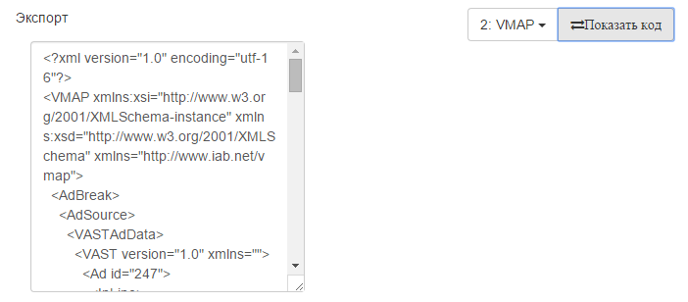
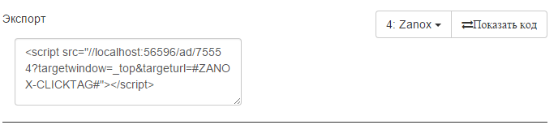
Экспорт

Slide 9
Сбор статистики
Рекламное видео
Сессия
Сессия
Активность 2
Клик
Тип клика
Активность 1
Активность 2
Время
Выход
Пауза
Взаимодействие с элементами
Активность 1
Получение информации от браузера пользователя
ID Перехода

Slide 10
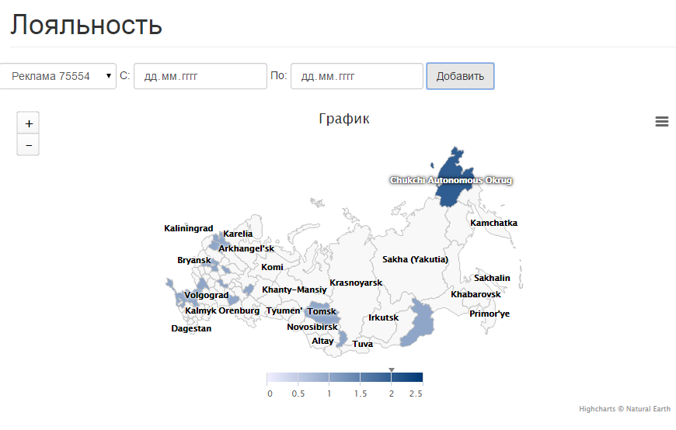
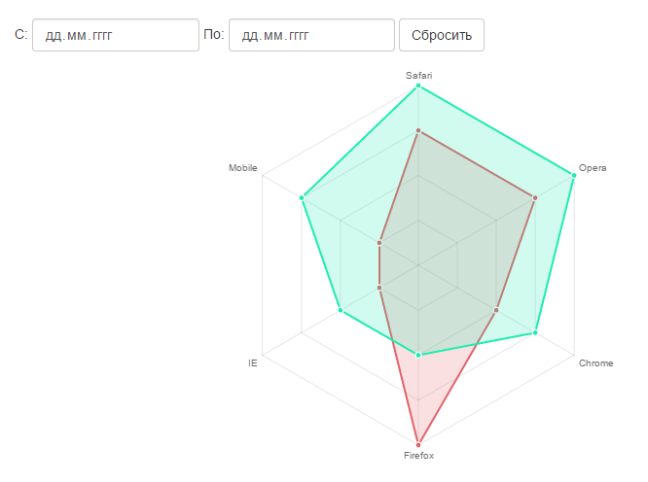
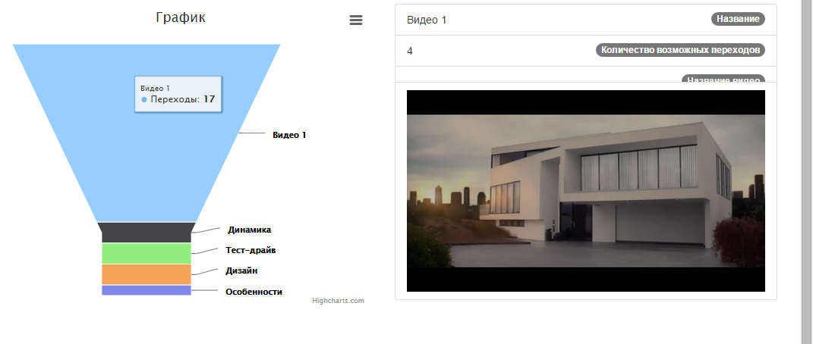
Сбор статистики

Slide 11
A/B тестирование
Видеоролик A
Видеоролик B
Размещение в одном блоке
Показ ролика A
Показ ролика B
Сбор статистики
Сбор статистики
Вывод сравнительных графиков

Slide 12
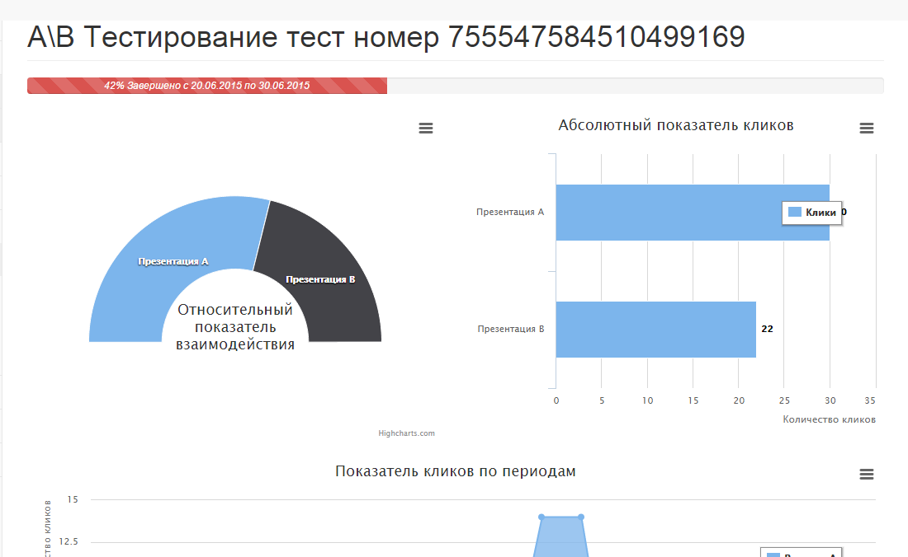
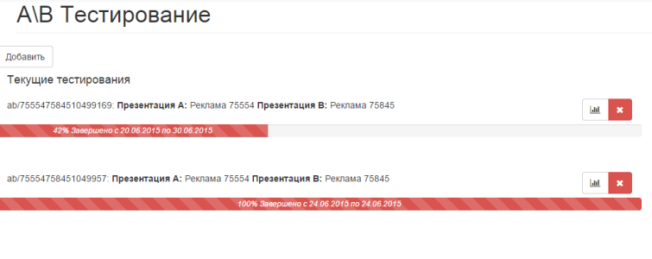
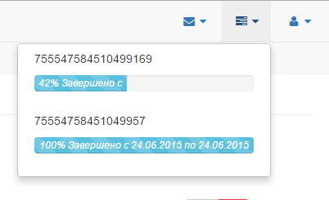
A/B тестирование

Slide 13
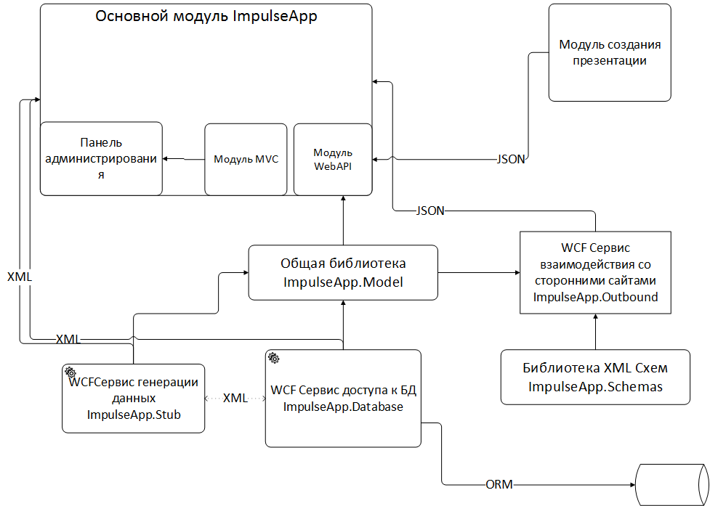
Архитектура ПО

Slide 14
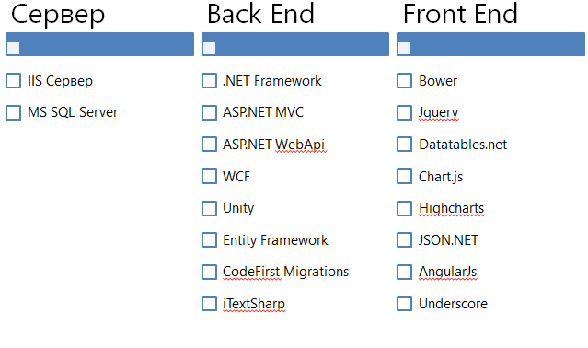
Технологии

Slide 15
Схема БД

Slide 16
Спасибо за внимание

